Slide 1
Лабораторная работа №7
Однократное гаммирование
Скворцова Анастасия

Slide 2
Цель работы
Изучить применение XOR
Реализовать шифрование и дешифрование

Slide 3
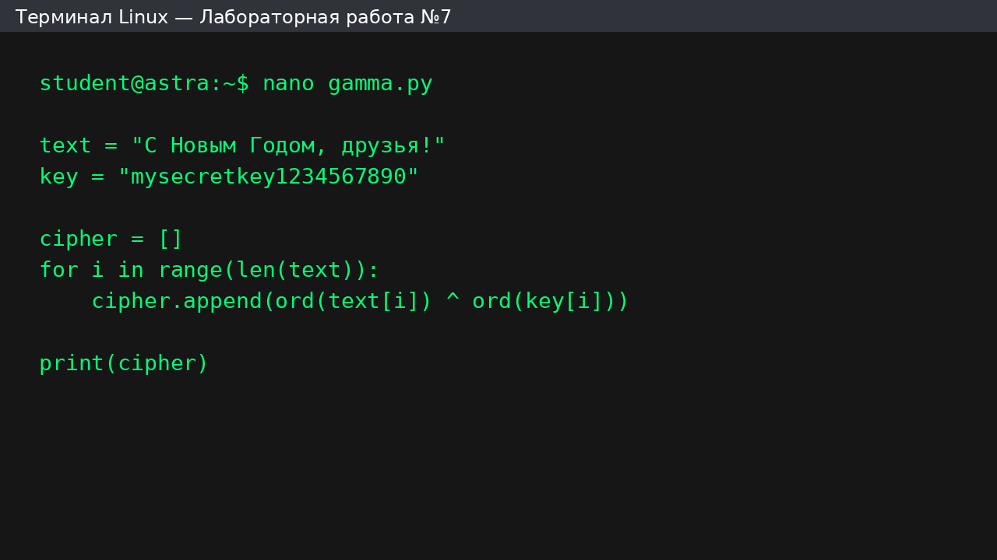
Создание программы
Создан файл gamma.py
Реализована операция XOR

Slide 4
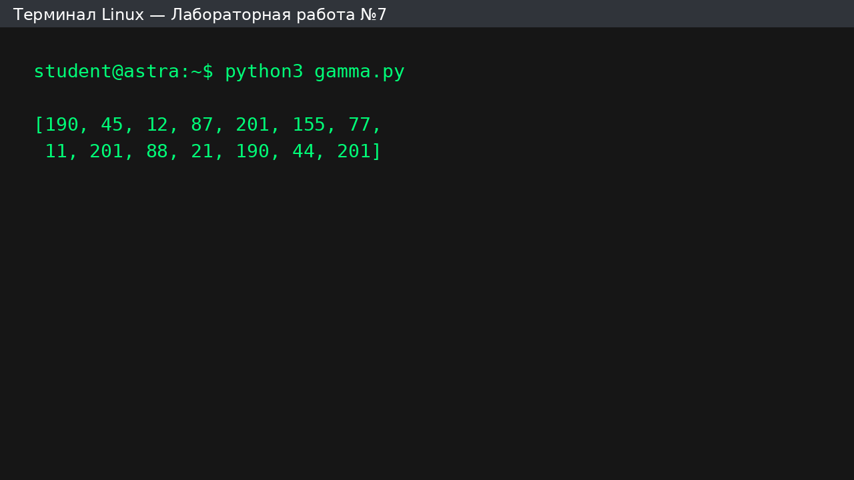
Получение шифротекста
Получен шифротекст
Выполнено шифрование данных

Slide 5
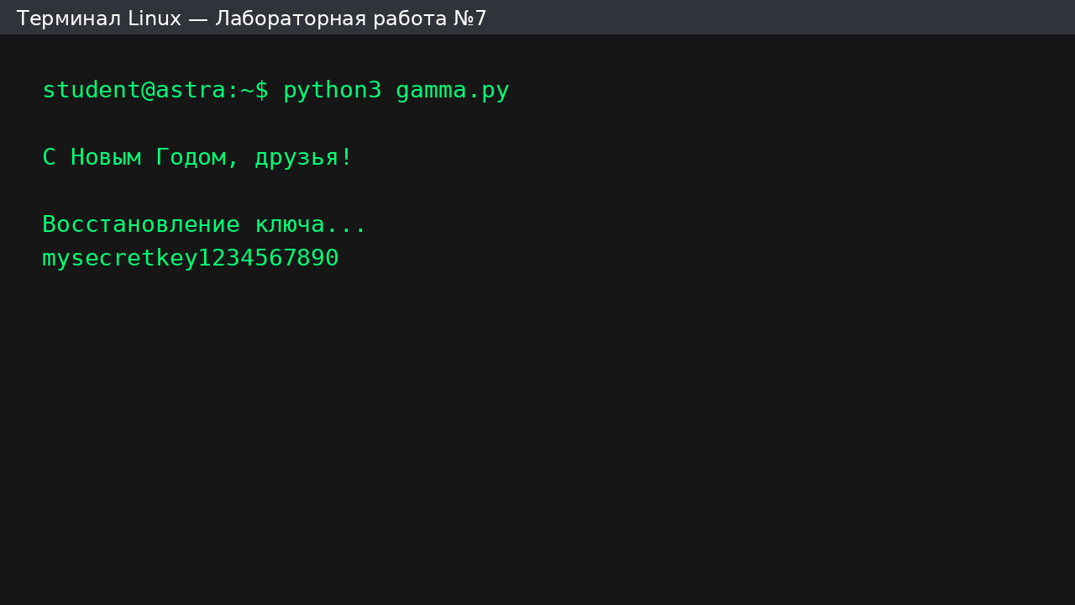
Дешифрование
Исходный текст восстановлен
Подтверждена симметричность XOR

Slide 6
Выводы
Изучен метод гаммирования
Получены практические навыки

